Slide 1
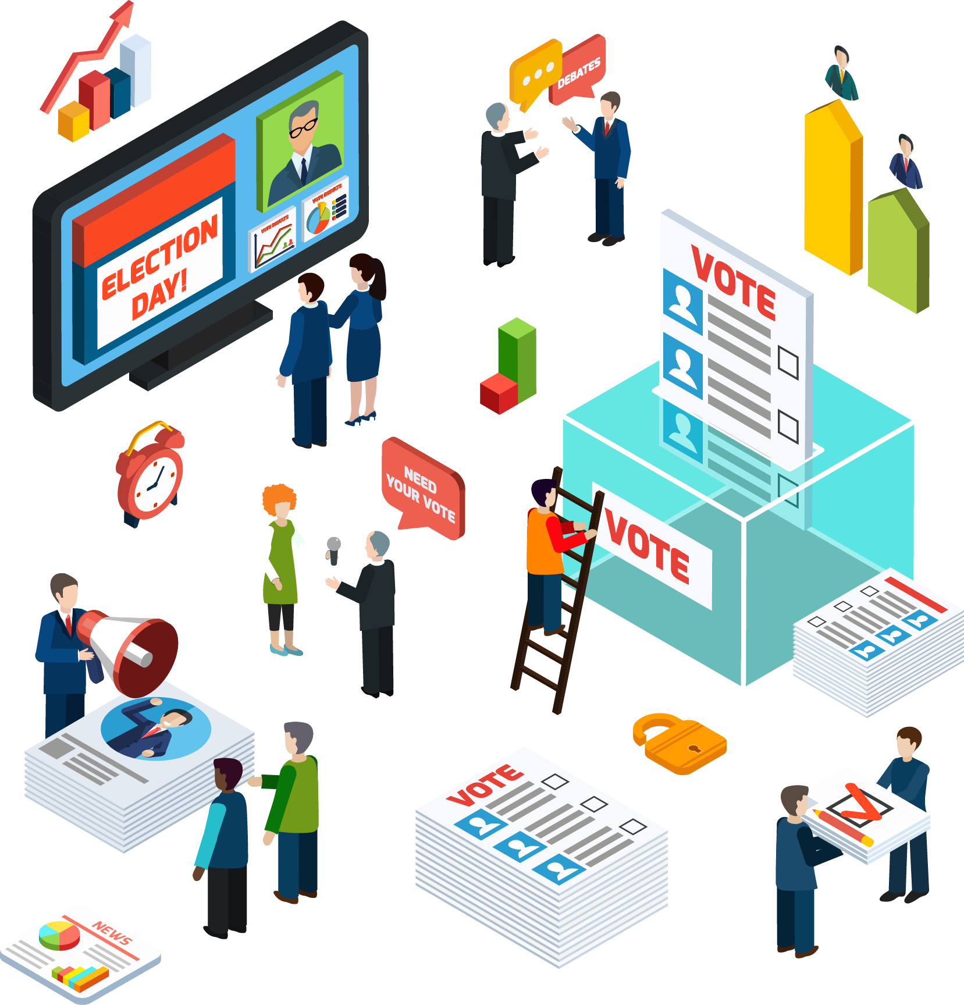
(Masih) Basa Basi Laporan Awal Dana Kampanye
Indonesia Corruption Watch (ICW)
Perkumpulan untuk Pemilu dan Demokrasi (Perludem)
Notes:
Jelaskan sedikit terkait dua training yang dilakukan Perludem:
Training dengan IRI untuk pemuda anggota Partai Politik dari berbagai daerah di Indonesia. Mereka sekarang membuat perkumpulan untuk menguatkan dan menjaga semangat dalam menghadapi Pemilu 2024 mendatang.
Training dengan Kelompok Marjinal di Lombok: diisi oleh beberapa kelompok seperti Perempuan, Masyarakat adat, disabilitas dan Pemuda. Training dilakukan dengan keyakinan bahwa kelompok rentan butuh keterwakilan politik untuk menjamin kepentingan-kepentingan tiap kelompok yang kerapkali terabaikan.

Slide 2
Latar Belakang
Dana kampanye dipahami sebagai penerimaan dan pengeluaran dalam bentuk uang, barang, ataupun jasa yang diperoleh dan dipergunakan oleh peserta pemilu (partai politik, pasangan calon, dan calon) dan pendukungnya untuk kepentingan kampanye atau meraih suara di pemilu.
Tujuan laporan dana kampanye:
Transparansi dan akuntablitas dana kampanye
Menghasilkan pemilu demokratis dan berintegritas
Meminimalisir korupsi politik: relasi patron-klien antara politisi dengan pemodal.
UU 7/2017 tentang pemilu, secara khusus mengatur kewajiban partai politik peserta pemilu DPR dan DPRD, pasangan calon presiden dan wakil presiden, beserta calon anggota DPD untuk melaporkan dana kampanye dari segi penerimaan maupun pengeluaran.
Pertanyaanya, apakah laporan dana kampanye ini mampu mencerminkan besaran biaya yang sesungguhnya dari dana kampanye peserta pemilu?
Kamis, 14 Desember 2023, Pusat Pelaporan dan Analisis Transaksi (PPATK) menyampaikan adanya temuan triliunan transaksi yang dinilai janggal pada masa kampanye. PPATK juga menyampaikan adanya dugaan aliran dana kampanye yang berasal dari tambang ilegal, dan potensi pencucian uang dari hasil tindak pidana lainnya.
Validitas dari informasi yang disajikan dalam LADK tentu menjadi sangat penting. Sebab, transparansi dan akuntabilitas menjadi tonggak penting dalam meminimalisir korupsi dan memperkuat pengawasan oleh publik.
Notes:
keterwakilan pemuda menjadi sangat penting, terutama bila melihat realitas pada hasil pemilu 2019 dan penyelenggaraan pemilu 2024 mendatang.
jelaskan DPT dan pemilih pemuda
pemilih pemuda (proyeksi CSIS dan Bappenas): dihitung mulai usia 17-39 tahun
penjelasan anggota DPR RI muda: banyak yang berpriviledge
keterwakilan pemuda tidak proporsional dan membuat isu dan kepentingan anak muda diabaikan

Slide 3
Regulasi Dana Kampanye
UU 7/2017 paragraf 4 tentang dana kampanye mengatur empat hal:
Waktu penyampaian laporan dana kampanye:
Laporan Awal Dana Kampanye (LADK) dan Rekening Khusus Dana Kampanye (RKDK): Pasangan Calon Presiden dan Wakil Presiden 14 hari setelah ditetapkan sebagai paslon & Partai Peserta Pemilu DPR, DPRD dan calon anggota DPD 14 hari sebelum kampanye rapat umum dimulai
Laporan Penerimaan dan Pengeluaran Dana Kampanye (LPPDK): disampaikan oleh KPU ke kantor akuntan publik untuk diaudit paling lama 15 hari setelah pemungutan suara.
Audit dana kampanye: Audit dilakukan oleh kantor akuntan publik yang ditunjuk oleh KPU
Larangan dana kampanye: setiap peserta pemilu beserta pelaksana dan tim kampanyenya dilarang memperoleh sumbangan dana kampanye yang berasal dari:
Pihak asing;
Penyumbang yang tidak jelas identitasnya;
Hasil tindak pidana yang telah terbukti berdasarkan putusan pengadilan yang telah memperoleh kekuatan hukum tetap dan/atau bertujuan menyembunyikan atau menyamarkan hasil tindak pidana;
Pemerintah, pemerintah daerah, badan usaha milik negara, dan badan usaha milik daerah;
Pemerintah desa dan badan usaha milik desa (Pasal 339, UU 7/2017).
Sanksi: Pasal 338 UU 7/2017 mengatur dua sanksi bagi peserta pemilu yang tidak melaporkan dana kampanye yakni diskualifikasi atau pembatalan sebagai peserta pemilu yang tidak melaporkan LADK dan tidak ditetapkan sebagai calon terpilih bagi peserta pemilu yang tidak melaporkan LPPDK.

Slide 4
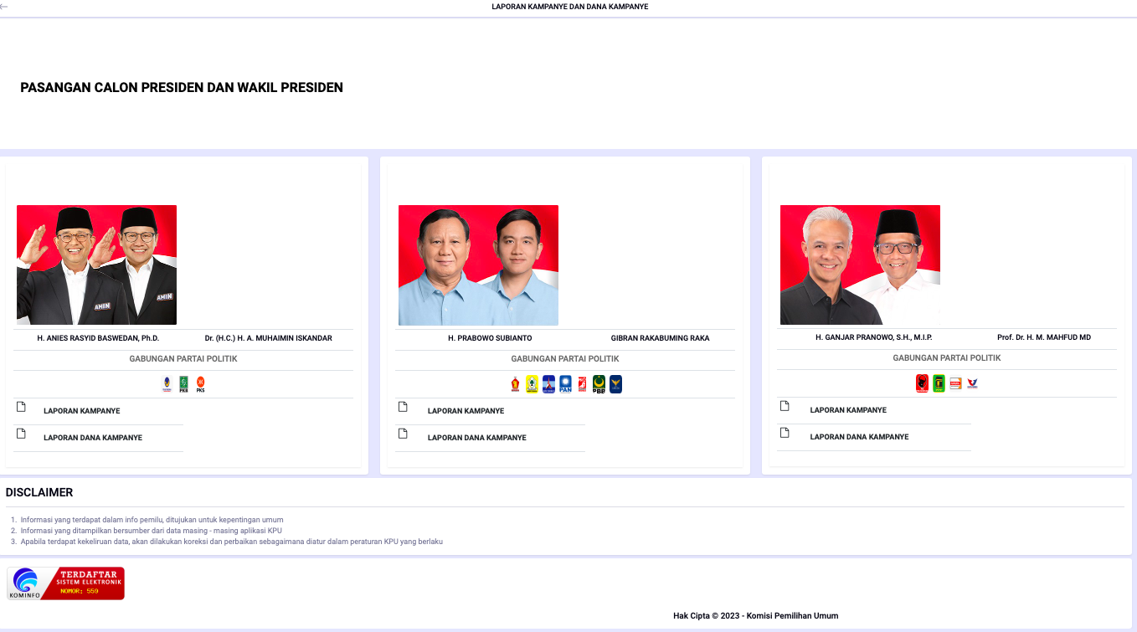
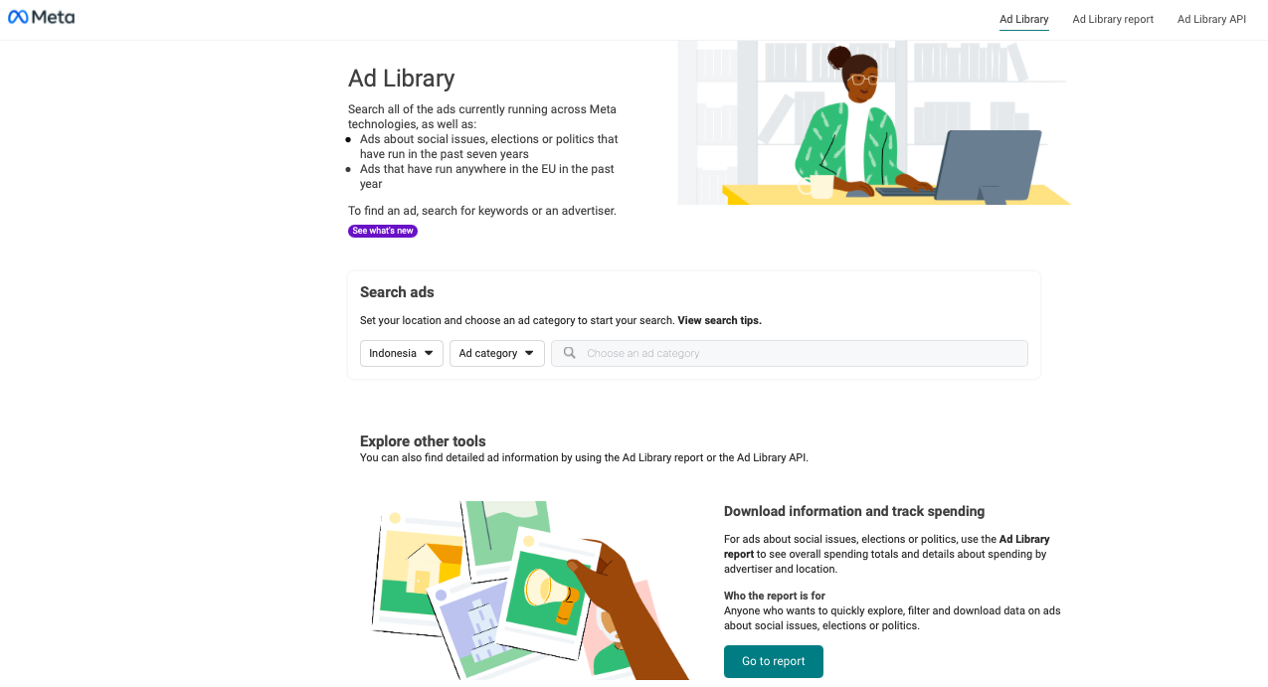
Metode & Analisis
Sumber Data
Sistem Infromasi Kampanye dan Dana Kampanye (SIKADEKA)
Waktu penyampaian LADK
Besaran Laporan Awal Dana Kampanye (LADK) berdasarkan dokumen LADK dan yang ditampilkan dalam website SIKADEKA
Sumber penerimaaan dana kampanye
Tujuan melihat besaran dan sumber penerimaan dana kampanye di LADK yang berasal dari:
Pasangan calon
Partai politik
Perseorangan
Kelompok
Badan usaha non-pemerintah
https://infopemilu.kpu.go.id/Pemilu/sikadeka/pwp
Ad Library Meta atau perpustakaan iklan sebagai tempat untuk mencari berbagai bentuk iklan berbayar yang sudah ataupun sedang berjalan di produk Meta seperti: Facebook, Instagram, Messenger dan lain sebagainya
Melihat iklan politik dari tiga pasangan calon
Besaran biaya dan siapa yang beriklan di Meta
Iklan di media sosial Meta sebagai sumber penerimaan dana kampanye dalam bentuk sumbangan dana kampanye tidak langsung (barang/jasa)
https://www.facebook.com/ads/library/?active_status=all&ad_type=political_and_issue_ads&country=ID&media_type=all

Slide 5
Waktu Penyampaian LADK
Senin, 13 November 2023, KPU menetapkan pasangan calon presiden dan wakil presiden di Pemilu 2024.
Pasal 334, Ayat (1) UU 7/2017, paling lama 14 hari setelah ditetapkan sebagai pasangan calon, tim kampanye di tingkat pusat diwajibkan untuk melaporkan LADK dan RKDK kepada KPU. Artinya, setiap pasangan calon presiden dan wakil presiden harus sudah menyampaikan LADK dan RKDK ke KPU maksimal 27 November 2023.
Peraturan KPU No. 18 Tahun 2023 tentang Dana Kampanye
SIKADEKA KPU mempublikasikan dokumen LADK namun tidak memberikan keterangan waktu kapan masing-masing pasangan calon menyerahkan LADK ke KPU apakah sudah sesuai jadwal yang ditentukan oleh undang-undang atau belum.
Dokumen LADK yang disampaikan tercantum rentang waktu LADK periode 16 November – 26 November 2023 dan terdapat juga keterangan waktu penandatangan LADK yang ditandatangani pasangan calon presiden dan wakil presiden, ketua, dan bendahara tim kampanye.
Pasangan calon presiden dan wakil presiden nomor urut satu, Anies Baswedan dan Muhaimin Iskandar, menandatangani dokumen LADK pada tanggal 1 Desember 2023.
Pasangan calon nomor urut dua Prabowo Subianto dan Gibran Rakabuming, dan pasangan calon nomor urut tiga Ganjar Pranowo dan Mahfud MD keduanya menandatangani dokumen LADK pada tanggal 27 November 2023
Dari keterangan waktu ditandtangani LADK pasangan calon No. 1 yang melebihi jadwal penyerahan LADK pasca 14 hari ditetapkan sebagai pasangan calon atau 27 November 2023. Namun, apakah dokumen LADK yang disampaikan ini adalah hasil dokumen LADK hasil perbaikan sesuai dengan jadwal yang sudah diatur KPU (waktu perbaikan LADK 17 November – 2 Desember)?
Kedua pasangan calon presiden lain (Pasli No 2 & 3) menandatangani dokumen LADK pada 27 November atau tepat pada hari terakhir penyampaian LADK, Apakah LADK tersebut disampaikan ke KPU tepat pada 27 November sesuai dengan jadwal yang sudah ditetapkan?
Penting bagi KPU untuk mempublikasikan atau mencantumkan waktu penyampaian dokumen LADK dari tiga pasangan calon presiden dan wakil presiden dalam sistem informasi kampanye dan dana kampanye.
 | Awal | Akhir
Pembukaan RKDK | 13 November 2023 | 26 November 2023
Pembukaan LADK | 16 November 2023 | 26 November 2023
Penyampaian LADK | 16 November 2023 | 27 November 2023
Perbaikan LADK | 17 November 2023 | 2 Desember 2023
Pengumuman LADK | 17 November 2023 | 3 Desember 2023

Slide 6
Besaran Sumber Penerimaan Dana Kampanye
Dana Kampanye Berdasarkan Dokumen LADK di Download Pada Website SIKADEKA
Paslon No. 1 Anies Baswedan & Muhaimin Iskandar
Sumber | Uang | Barang | Jasa | Jumlah
Pasangan Calon | 0 |  |  | 0
Partai Politik atau Gabungan Partai Politik |  |  |  | 0
Perseorangan |  |  |  | 0
Kelompok |  |  |  | 0
Perusahan/Badan Usaha Nonpemerintah |  |  |  | 0
Jumlah | 0 | 0 | 0 | 0
Paslon No. 2 Prabowo Subianto & Gibran Rakabuming Raka
Sumber | Uang | Barang | Jasa | Jumlah
Pasangan Calon | 2.000.000.000 |  |  | 2.000.000.000
Partai Politik atau Gabungan Partai Politik |  | 600.000.000 | 28.838.800.000 | 29.438.800.000
Perseorangan |  |  |  | 0
Kelompok |  |  |  | 0
Perusahan/Badan Usaha Nonpemerintah |  |  |  | 0
Jumlah | 2.000.000.000 | 600.000.000 | 28.838.800.000 | 31.438.800.000
Paslon No. 3 Ganjar Pranowo & Mahfud MD
Sumber | Uang | Barang | Jasa | Jumlah
Pasangan Calon | 25.000.000 |  |  | 25.000.000
Partai Politik atau Gabungan Partai Politik | 2.950.000.000 |  |  | 2.950.000.000
Perseorangan |  |  |  | 0
Kelompok |  |  |  | 0
Perusahan/Badan Usaha Nonpemerintah |  |  |  | 0
Jumlah | 2.975.000.000 | 0 | 0 | 2.975.000.000
Dana Kampanye Berdasarkan Tampilan Pada Website SIKADEKA
Paslon No. 1 Anies Baswedan & Muhaimin Iskandar
Sumber | Uang | Barang | Jasa | Jumlah
Pasangan Calon | 1.000.000.000 |  |  | 1.000.000.000
Partai Politik atau Gabungan Partai Politik |  |  |  | 0
Perseorangan |  |  |  | 0
Kelompok |  |  |  | 0
Perusahan/Badan Usaha Nonpemerintah |  |  |  | 0
Jumlah | 1.000.000.000 | 0 | 0 | 1.000.000.000
Paslon No. 2 Prabowo Subianto & Gibran Rakabuming Raka
Sumber | Uang | Barang | Jasa | Jumlah
Pasangan Calon | 2.000.000.000 |  |  | 2.000.000.000
Partai Politik atau Gabungan Partai Politik |  | 600.000.000 | 28.838.800.000 | 29.438.800.000
Perseorangan |  |  |  | 0
Kelompok |  |  |  | 0
Perusahan/Badan Usaha Nonpemerintah |  |  |  | 0
Jumlah | 2.000.000.000 | 600.000.000 | 28.838.800.000 | 31.438.800.000
Paslon No. 3 Ganjar Pranowo & Mahfud MD
Sumber | Uang | Barang | Jasa | Jumlah
Pasangan Calon | 1.000.000.000 |  |  | 1.000.000.000
Partai Politik atau Gabungan Partai Politik | 2.950.000.000 |  |  | 2.950.000.000
Perseorangan | 1.670.999 |  |  | 1.670.999
Kelompok |  |  |  | 0
Perusahan/Badan Usaha Nonpemerintah | 20.324.250.000 |  |  | 20.324.250.000
Jumlah | 24.275.920.999 | 0 | 0 | 24.275.920.999
Notes:
keterwakilan pemuda menjadi sangat penting, terutama bila melihat realitas pada hasil pemilu 2019 dan penyelenggaraan pemilu 2024 mendatang.
jelaskan DPT dan pemilih pemuda
pemilih pemuda (proyeksi CSIS dan Bappenas): dihitung mulai usia 17-39 tahun
penjelasan anggota DPR RI muda: banyak yang berpriviledge
keterwakilan pemuda tidak proporsional dan membuat isu dan kepentingan anak muda diabaikan

Slide 7
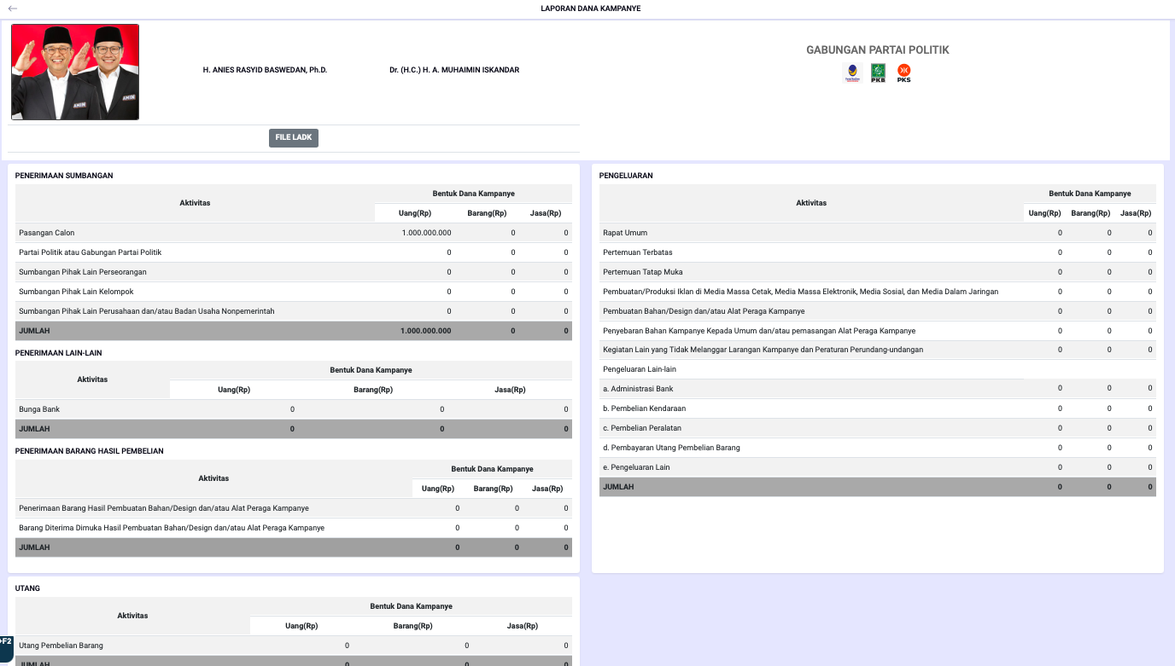
https://infopemilu.kpu.go.id/Pemilu/sikadeka/rincian_dana_kampanye_pwp

Slide 8
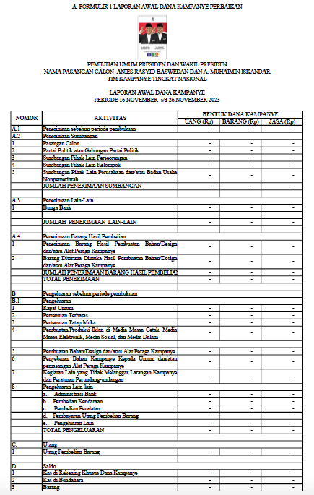
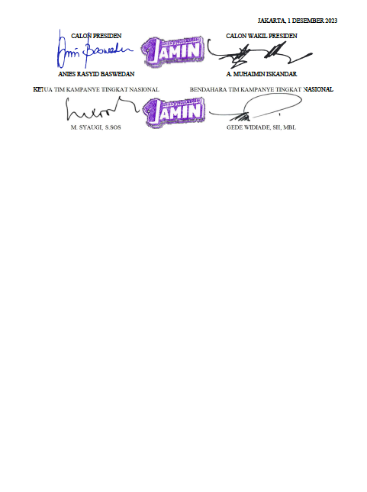

Slide 9
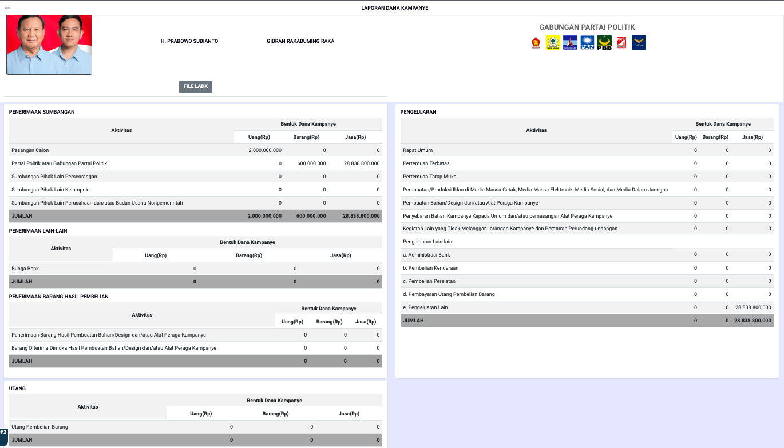
https://infopemilu.kpu.go.id/Pemilu/sikadeka/rincian_dana_kampanye_pwp

Slide 10
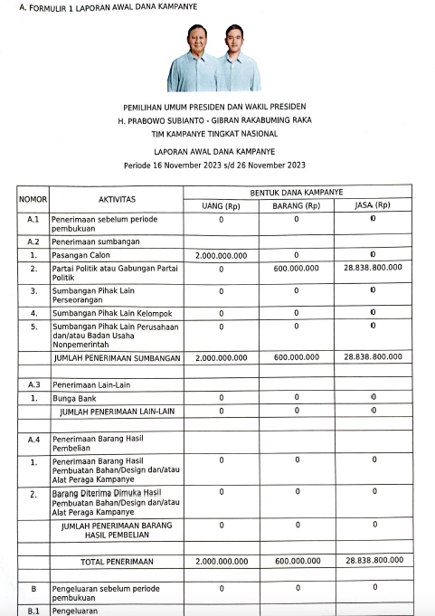
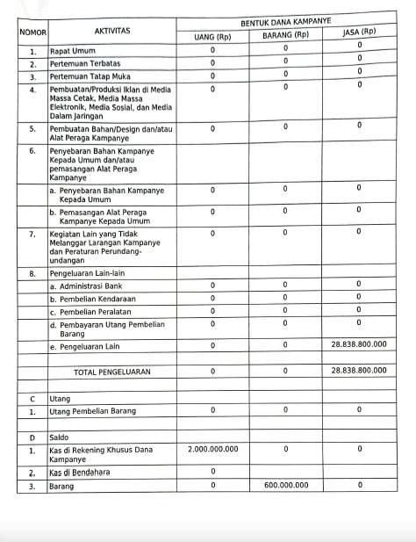
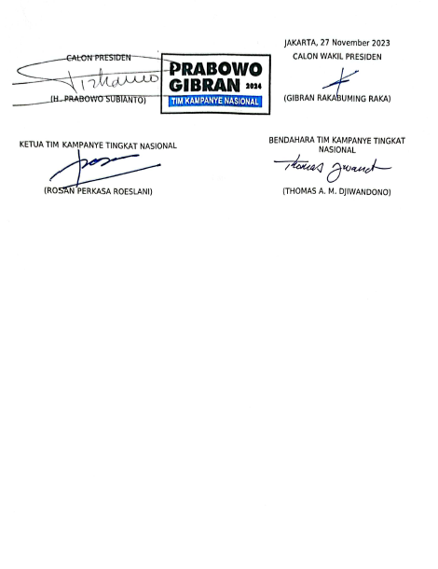

Slide 11
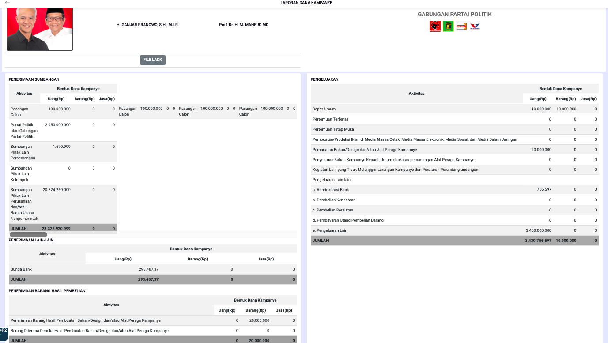
https://infopemilu.kpu.go.id/Pemilu/sikadeka/rincian_dana_kampanye_pwp

Slide 12
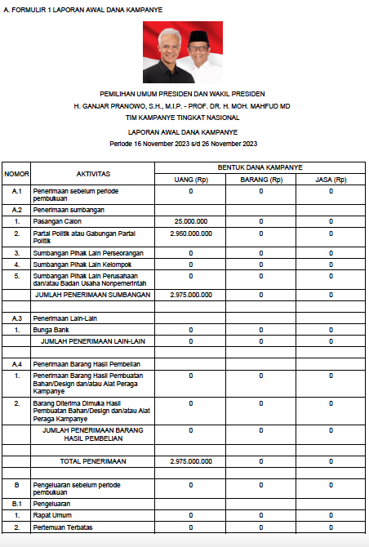
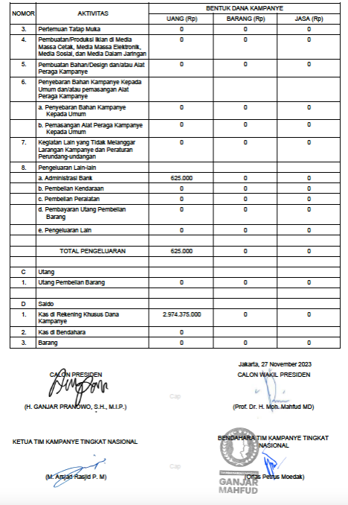

Slide 13
Potret LADK Paslon
Waktu pelaporan: Sikadeka tidak menjelaskan kapan LADK dari tiap paslon disampaikan. Padahal, batas waktu sangat krusial dalam melaporkan dana kampanye. Selain itu, keterlambatan juga dapat berujung pada sanksi diskualifikasi paslon.
Website SIKADEKA memunculkan dua data dana kampanye: dana kampanye yang tertera dalam dokumen LADK (yang bisa didownlad) & dana kampanye yang ditampilkan langsung dalam halaman website SIKADEKA.
KPU perlu memberikan keterangan pada data dana kempanye yang ditampilkan dalam halaman website SIKADEKA apakah berdasarkan real-time penerimaan dan pengeluaraan dana kampanye.
Berdasarkan dokumen LADK:
Pasangan Calon Presiden dan Wakil Presiden Nomor Urut 1 melaporkan sumber penerimaan dana kampanye Rp. 0
Pasangan Calon Presiden dan Wakil Presiden Nomor Urut 2 melaporkan sumber penerimaan dana kampanye Rp. 2.975.000.000 dengan sumber penerimaan berasal dari Pasangan Calon Rp. 25.000.000 dan Partai Politik atau Gabungan Partai Politik Rp. 2.950.000.000 dalam bentuk uang
Pasangan Calon Presiden dan Wakil Presiden Nomor Urut 3 melaporkan sumber penerimaan dana kampanye Rp. 31.438.800.000 dengan sumber penerimaan berasal dari Pasangan Calon Rp. 2.000.000.000 dan Partai Politik atau Gabungan Partai Politik Rp. 6.000.000.000 dalam bentuk barang dan Rp. 28.838.800.000 dalam bentuk jasa
Pasangan Calon perlu merincikan sumbangan dana kampanye dalam bentuk barang dan jasa serta dipublikasikan oleh KPU
Notes:
keterwakilan pemuda menjadi sangat penting, terutama bila melihat realitas pada hasil pemilu 2019 dan penyelenggaraan pemilu 2024 mendatang.
jelaskan DPT dan pemilih pemuda
pemilih pemuda (proyeksi CSIS dan Bappenas): dihitung mulai usia 17-39 tahun
penjelasan anggota DPR RI muda: banyak yang berpriviledge
keterwakilan pemuda tidak proporsional dan membuat isu dan kepentingan anak muda diabaikan

Slide 14
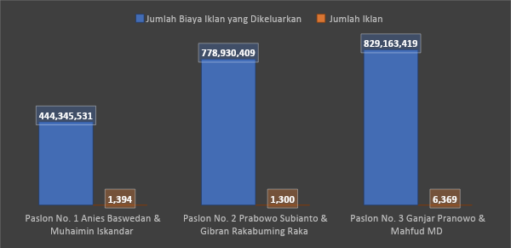
Iklan Kampanye di Media Sosial (META)
Iklan Kampanye di Meta 30 hari terakhir terhitung sejak 16 November hingga 15 Desember 2023
Ad library meta menampilkan konten iklan dan besaran biaya yang dikeluarkan untuk beriklan di kanal media sosial Meta beserta sumber pengiklan.
Meta memiliki kebijakan bagi setiap pengiklan yang masuk dalam kategori iklan pada isu sosial, pemilu, atau politik untuk wajib mencantumkan identitas sumber yang membayar iklan tersebut atau disclaimer.
fitur Ad library ini dapat dijadikan instrumen untuk melihat sumber penerimaan dana kampanye dalam bentuk barang yang seharusnya tercatat dalam LADK.
Penelusuran iklan kampanye ketiga pasangan calon di media sosial dengan menggunakan Ad Library dilakukan dalam dua tahap.
Menentukan rentang waktu pengiklanan. Ad library Meta memiliki fitur rentang waktu untuk melihat kapan iklan tersebut mulai ditayangkan. Adapun pilihan rentang mulai dari: hari kemarin, tujuh hari terakhir, 30 hari terakhir, 90 hari terakhir, dan semua waktu. Dalam rangka membuktikan adanya sumbangan dari pihak lain dalam bentuk iklan kampanye di media sosial yang seharusnya tercermin dalam LADK periode 16-26 November, rentang waktu penelusuran iklan di media sosial yang dipilih adalah 30 hari terakhir terhitung sejak 16 November hingga 15 Desember 2023.
Melakukan pencarian iklan di media sosial dengan memasukan kata kunci dari nama calon presiden, calon wakil presiden, dan nama pasangan calon presiden dan wakil presiden ke mesin pencarian Ad library.
Notes:
keterwakilan pemuda menjadi sangat penting, terutama bila melihat realitas pada hasil pemilu 2019 dan penyelenggaraan pemilu 2024 mendatang.
jelaskan DPT dan pemilih pemuda
pemilih pemuda (proyeksi CSIS dan Bappenas): dihitung mulai usia 17-39 tahun
penjelasan anggota DPR RI muda: banyak yang berpriviledge
keterwakilan pemuda tidak proporsional dan membuat isu dan kepentingan anak muda diabaikan

Slide 15
Temuan Iklan Kampanye di Media Sosial (META)
Aktor yang menjadi akun pengiklan (Anies Baswedan – Muhaimin Iskandar)
Mayoritas bersumber dari akun pendukung atau relawan
Disclaimer (Akun Pengiklan) | Jumlah Akun Pengiklan | Jumlah Biaya
Aksi Tanggap Anies | 1 | 98.765.217
Aminkan Indonesia | 1 | 1.647.869
Anies Pedia | 1 | 465.388
Anies Pilihan Rakyat | 1 | 313.925
Fakta Anies | 1 | 1.922.984
Generasi Anies | 1 | 149.891
Kawan Anies | 1 | 31.728.382
Kejar Anies | 1 | 118.079
Maju Bersama Anies | 1 | 7.402.805
Mengenal Anies | 1 | 6.785.835
Pilih Anies | 1 | 13.429.939
PKS Menang Anies Presiden | 1 | 1.475.995
Salam Dari Anies | 1 | 14.672.269
Suara Anies | 1 | 93.535.870
Unboxing Anies | 1 | 171.931.083
Jumlah Total | 15 | 444.345.531
Notes:
keterwakilan pemuda menjadi sangat penting, terutama bila melihat realitas pada hasil pemilu 2019 dan penyelenggaraan pemilu 2024 mendatang.
jelaskan DPT dan pemilih pemuda
pemilih pemuda (proyeksi CSIS dan Bappenas): dihitung mulai usia 17-39 tahun
penjelasan anggota DPR RI muda: banyak yang berpriviledge
keterwakilan pemuda tidak proporsional dan membuat isu dan kepentingan anak muda diabaikan

Slide 16
Temuan Iklan Kampanye di Media Sosial (META)
Aktor yang menjadi akun pengiklan (Prabowo Subianto & Gibran Rakabuming)
Mayoritas bersumber dari akun pendukung atau relawan
Terdapat satu akun berasal dari badan usaha non-pemerintah (infobox media Indonesia)
Disclaimer (Akun Pengiklan) | Jumlah Akun Pengiklan | Jumlah Biaya
Bocahe Mas Gibran | 1 | 5.741.428
GEMOY - Gerakan Prabowo -Gibran | 1 | 12.849.353
Gibran Pemimpin Muda | 1 | 56.189.588
Gibran Seduluran | 1 | 50.518
Indonesia Adil Makmur | 1 | 438.146.246
infobox media indonesia | 1 | 151.503.926
Majelis Biru Muda Prabowo Gibran | 1 | 462.153
Prabowo Gibran Lanjutkan Kepemimpinan | 1 | 6.608.576
Prabowo Gibran Untuk Indonesia Maju | 1 | 16.222.908
Prabowo Lanjutkan Kepmimpinan | 1 | 52.734.171
Prabowo Untuk NKRI | 1 | 13.977
Prabowo-Gibran Jateng | 1 | 510.000
Saatnya Prabowo | 1 | 4.218.968
Sahabat Prabowo | 1 | 16.045.752
setiaprabowo.info | 1 | 287.582
Stay with Prabowo | 1 | 1.974.366
These ads ran without a disclaimer | 12 | 3.337.928
Tim Kampanye Nasional Prabowo-Gibran | 1 | 1.701.592
Wahye Prabowo | 1 | 961.715
Wanita Berdikari-Berdiri Bersama Prabowo Gibran | 1 | 734.788
Wayahe Gibran | 1 | 8.090.265
Wayahe Prabowo Gibran | 1 | 544.609
Grand Total | 33 | 778.930.409
Notes:
keterwakilan pemuda menjadi sangat penting, terutama bila melihat realitas pada hasil pemilu 2019 dan penyelenggaraan pemilu 2024 mendatang.
jelaskan DPT dan pemilih pemuda
pemilih pemuda (proyeksi CSIS dan Bappenas): dihitung mulai usia 17-39 tahun
penjelasan anggota DPR RI muda: banyak yang berpriviledge
keterwakilan pemuda tidak proporsional dan membuat isu dan kepentingan anak muda diabaikan

Slide 17
Temuan Iklan Kampanye di Media Sosial (META)
Aktor yang menjadi akun pengiklan (Ganjar Pranowo– Mahfud MD)
Mayoritas bersumber dari akun pendukung atau relawan
Disclaimer (Akun Pengiklan) | Jumlah Akun Pengiklan | Jumlah Biaya
Atikoh Ganjar Lovers | 1 | 27.011
Berita Ganjar Pranowo | 1 | 55.390.882
Ganjar Fans | 1 | 85.278.238
Ganjar Gaspol | 1 | 208.331.527
Ganjar Minang | 1 | 2.545.864
Ganjar Nusantara Indonesia | 37 | 115.365.092
Ganjarnisme | 1 | 587.456
Gantari | 1 | 147.990.676
jabar ya Ganjar | 1 | 2.875.833
Kalsel dukung ganjar | 1 | 2.467.757
Kaltim tetap Ganjar | 1 | 2.458.769
Lampung untuk Ganjar | 1 | 2.665.911
NTB untuk Ganjar | 1 | 2.552.093
Riau pilih Ganjar | 1 | 2.531.860
Rumah Bersama Ganjar Kaltim | 1 | 241.888
Sahabat Ganjar Nusantara | 1 | 740.856
Sahabat Ganjar Pranowo | 1 | 10.051.503
Sulsel for Ganjar | 1 | 2.507.946
Sumsel pro Ganjar | 1 | 2.591.304
These ads ran without a disclaimer | 31 | 3.149.915
TPN Ganjar Mahfud | 1 | 178.811.038
Grand Total | 87 | 829.163.419
Notes:
keterwakilan pemuda menjadi sangat penting, terutama bila melihat realitas pada hasil pemilu 2019 dan penyelenggaraan pemilu 2024 mendatang.
jelaskan DPT dan pemilih pemuda
pemilih pemuda (proyeksi CSIS dan Bappenas): dihitung mulai usia 17-39 tahun
penjelasan anggota DPR RI muda: banyak yang berpriviledge
keterwakilan pemuda tidak proporsional dan membuat isu dan kepentingan anak muda diabaikan

Slide 18
Temuan Iklan Kampanye di Media Sosial (META)
Temuan I: dalam waktu satu bulan (16/11 – 15/12), iklan di media sosial (Platform META) untuk kampanye tiap paslon telah mencapai biaya ratusan juta.
Temuan II: akun pengiklan (disclaimer) dalam tiap iklan kampanye mayroitas berasal dari akun relawan atau pendukung. Ini jadi salah satu penyebab mengapa biaya iklan di medsos tidak tampak di LADK Paslon. Idealnya:
Jika iklan di media sosial tersebut murni atau organis dari inisiatif pendukun/relawan seharusnya dimasukan dalam kategori sumbangan dana kampanye dalam bentuk barang yang berasal dari pihak lain: perseorangan, kelompok, atau badan usaha
Jika iklan di media sosial tersebut sumber pendanaannya berasal dari pasangan calon, partai politik atau gabungan partai politik, maka perlu tercermin sumbangan dalam bentuk barang yang sumber pendanaannya berasal dari pasangan calon, partai politik atau gabungan partai politik
Notes:
keterwakilan pemuda menjadi sangat penting, terutama bila melihat realitas pada hasil pemilu 2019 dan penyelenggaraan pemilu 2024 mendatang.
jelaskan DPT dan pemilih pemuda
pemilih pemuda (proyeksi CSIS dan Bappenas): dihitung mulai usia 17-39 tahun
penjelasan anggota DPR RI muda: banyak yang berpriviledge
keterwakilan pemuda tidak proporsional dan membuat isu dan kepentingan anak muda diabaikan

Slide 19
Temuan PPATK Terhadap Dana Kampanye Dan Alur Pidana Pemilu
Temuan/Laporan Diregistrasi
Kajian oleh Bawaslu
Klarifikasi
Kajian
Pleno
Rekomendasi dan Penerusan
Tindak Pidana Pemilu
Sentra Gakkumdu
Kode Etik
DKPP
Pelanggaran Administrasi
Bawaslu Melalui Skema Pelanggaran Adm
Pelanggaran Hukum Lainnya
Diteruskan kepada instansi terkait
Bukan Pelanggaran Pemilu

Slide 20
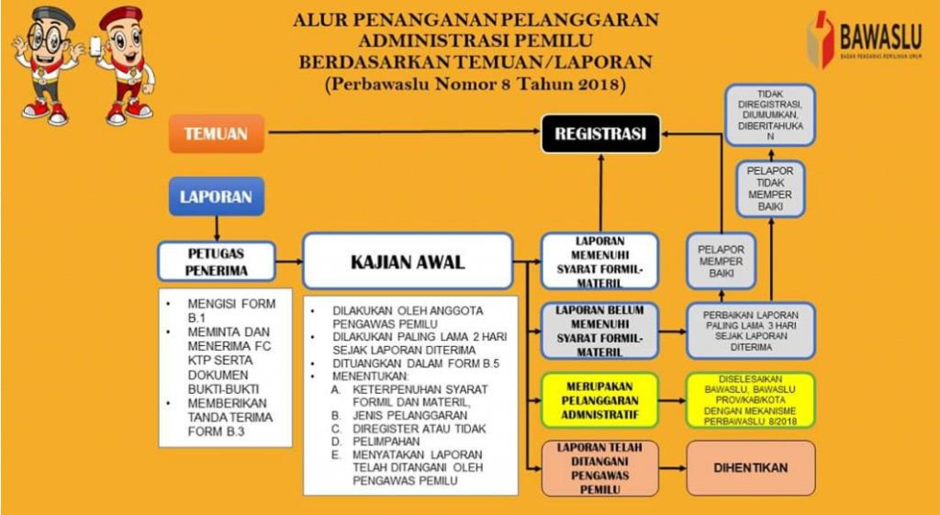

Slide 21
Rekomendasi
KPU harus membuka informasi LADK yang riil dan terperinci agar pengawasan dana kampanye oleh Bawaslu dan masyarakat dapat lebih mudah untuk dilakukan;
KPU perlu memberikan keterangan dan penjelasan waktu terhadap data dana kampanye yang ditampilkan dalam halaman website SIKADEKA untuk mengetahui apakah yang disampaikan berdasarkan penerimaan dan pengeluaran real-time
Penggunaan iklan kampanye di media harus diawasi secara ketat oleh Bawaslu. Keberadaan tools ad library Meta yang dapat diakses oleh publik perlu dimanfaatkan oleh Bawaslu untuk memantau dan melakukan verifikasi terhadap sumbangan dan pengeluaran dana kampanye yang dilaporkan oleh masing-masing calon kepada KPU;
Bawaslu perlu menelusuri lebih lanjut kebenaran laporan LADK yang disampaikan oleh ketiga pasangan Calon Presiden dan Calon Wakil Presiden. Hal ini penting agar pelaporan LADK tak bersifat formalitas administratif belaka tanpa mencerminkan kebenaran informasi mengenai sumber dukungan finansial yang menyokong pelaksanaan kampanye politik mereka.
KPU dan Bawaslu perlu menindaklanjuti temuan PPATK sesuai ketentuan UU 7/2017
Notes:
keterwakilan pemuda menjadi sangat penting, terutama bila melihat realitas pada hasil pemilu 2019 dan penyelenggaraan pemilu 2024 mendatang.
jelaskan DPT dan pemilih pemuda
pemilih pemuda (proyeksi CSIS dan Bappenas): dihitung mulai usia 17-39 tahun
penjelasan anggota DPR RI muda: banyak yang berpriviledge
keterwakilan pemuda tidak proporsional dan membuat isu dan kepentingan anak muda diabaikan

